Slide 1
dp! 메모이제이션!
발표자 : 최원민

Slide 2
DP(다이나믹 프로그래밍)
분할 정복 기법은 동일한 문제를 다시 푼다는 단점이 있음(정렬말고)
하나의 문제는 단 한 번만 풀도록 하는 알고리즘
한 번 푼 것을 여러 번 다시 푸는 비효율적인 알고리즘을 개선시키는 방법
1. 큰 문제를 작은 문제로 나눌 수 있다.
2. 작은 문제에서 구한 정답은 그것을 포함하는 큰 문제에서도 동일하다

Slide 3
메모이제이션
이미 계산한 결과를 배열에 저장함으로써 나중에 동일한 계산을 해야할 때는 저장된 값을 단순히 반환하기만 하면 된다.

Slide 4
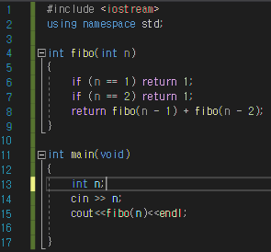
피보나치 수열
연산이 2^n번 수행됨 ㄷㄷ

Slide 5
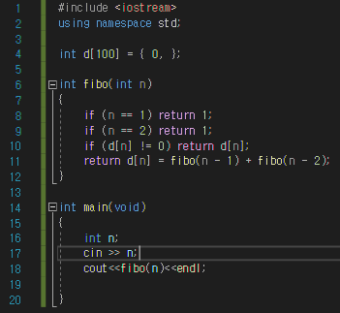
개선된 피보나치
시간복잡도 O(n)번으로 줄어들었다!

